Slide 1
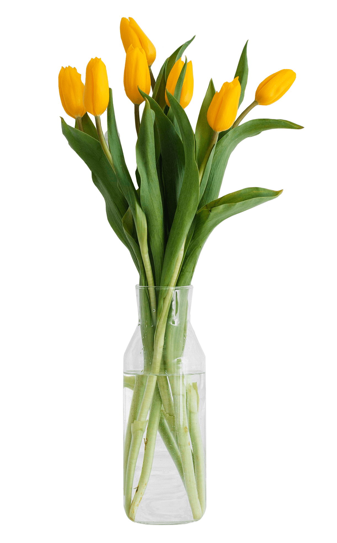
通过米家APP实现
智能花盆
OfficePLUS.cn
GENERAL TEMPLATE FOR GREEN SPRING REPORT
------北京邮电大学 以Vela挑战嵌入式开发
杜昊阳 吴安然

Slide 2
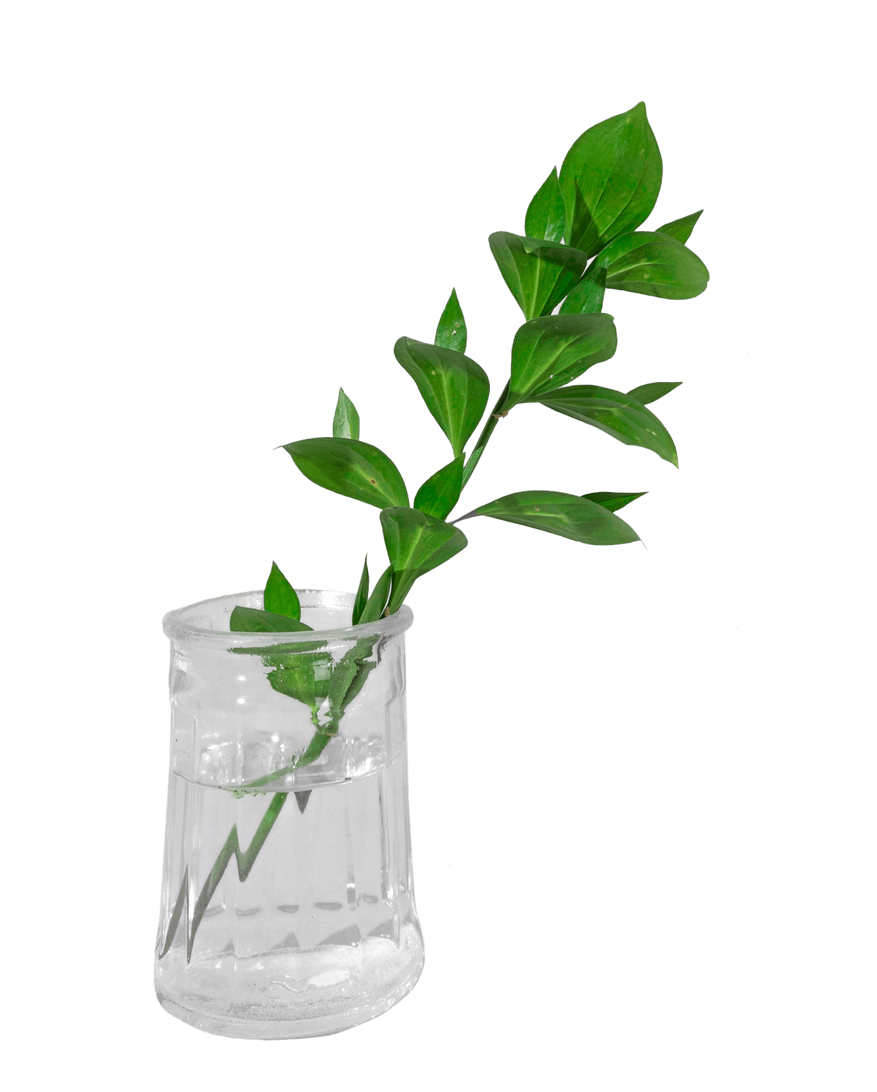
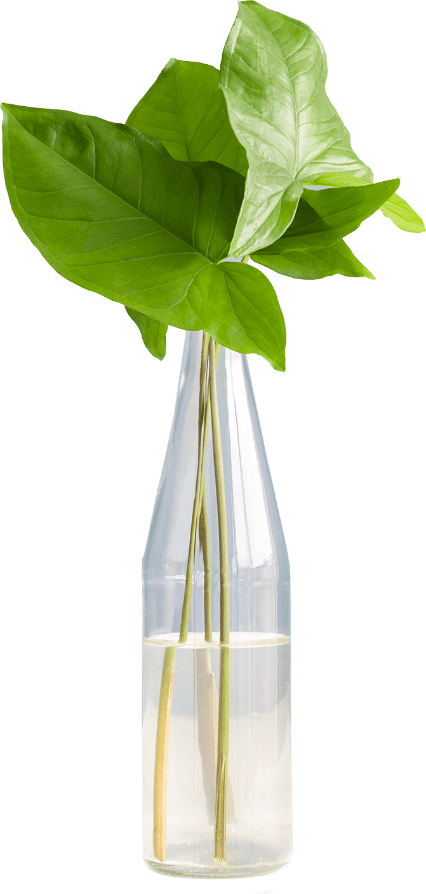
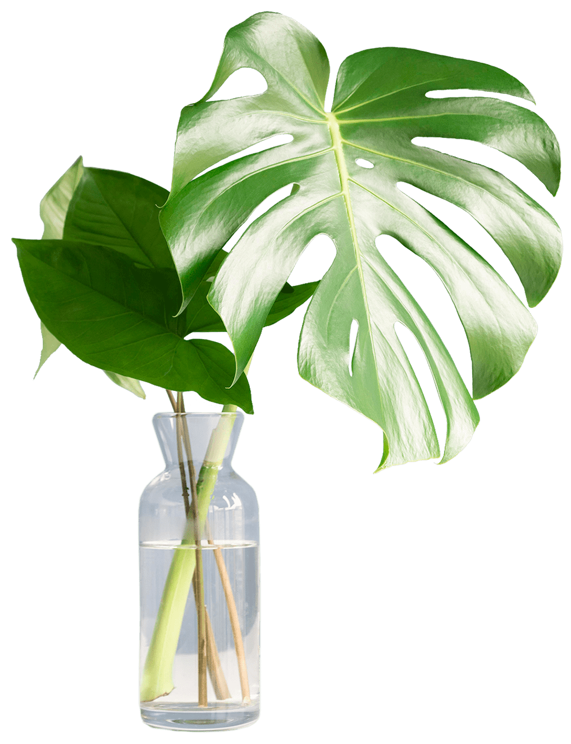
01
背景-缘起
02
应用场景
BACKGROUND & REASONS
APPLICATION SITUATION
03
项目描述
04
报价
PROGRAM DESCRIPTION
CONSUMPTION
02

Slide 3
PART 01
背景 - 缘起
BACKGROUND & REASONS

Slide 4


背景-缘起
ANNUAL WORK REVIEW
年度业绩分析
年度业绩回顾
许多家庭喜欢在室内培养绿植，而且随着生活品质的提高，年轻人也喜欢购买鲜花装点生活，但在鲜花保养方面，一直都是人工进行醒花、控制花卉水分、光照、温湿度等操作。
智能控制花瓶可以通过内置传感器监测生长环境，自动调节水分供应和光照情况，帮助用户智能延长鲜花待机时间，避免过度浇水或缺乏照顾。
08

Slide 5
PART 02
应用场景
APPLICATION SITUATION

Slide 6




应用场景
APPLICATION
01
鲜花醒花
市场缺口，对应更关注审美与自我涵养的都市年轻人的需求
02
日常绿植
加班/上学/出差繁忙 无法及时对植物进行浇水、遮阳等调整
03
科学研究
对植物生长环境进行实时监测 数据进行收集与分析
11

Slide 7
PART 03
项目描述
PROGRAM DESCRIPTION

Slide 8

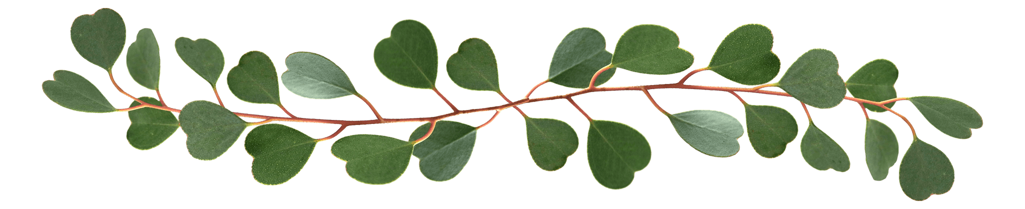
任务描述
TASK DESCRIPTION
01
05
实时监测环境信息并显示
03
操作记录查看
远程控制
04
自动浇水、补光、遮光
02
历史生长记录查看
……
06
05

Slide 9

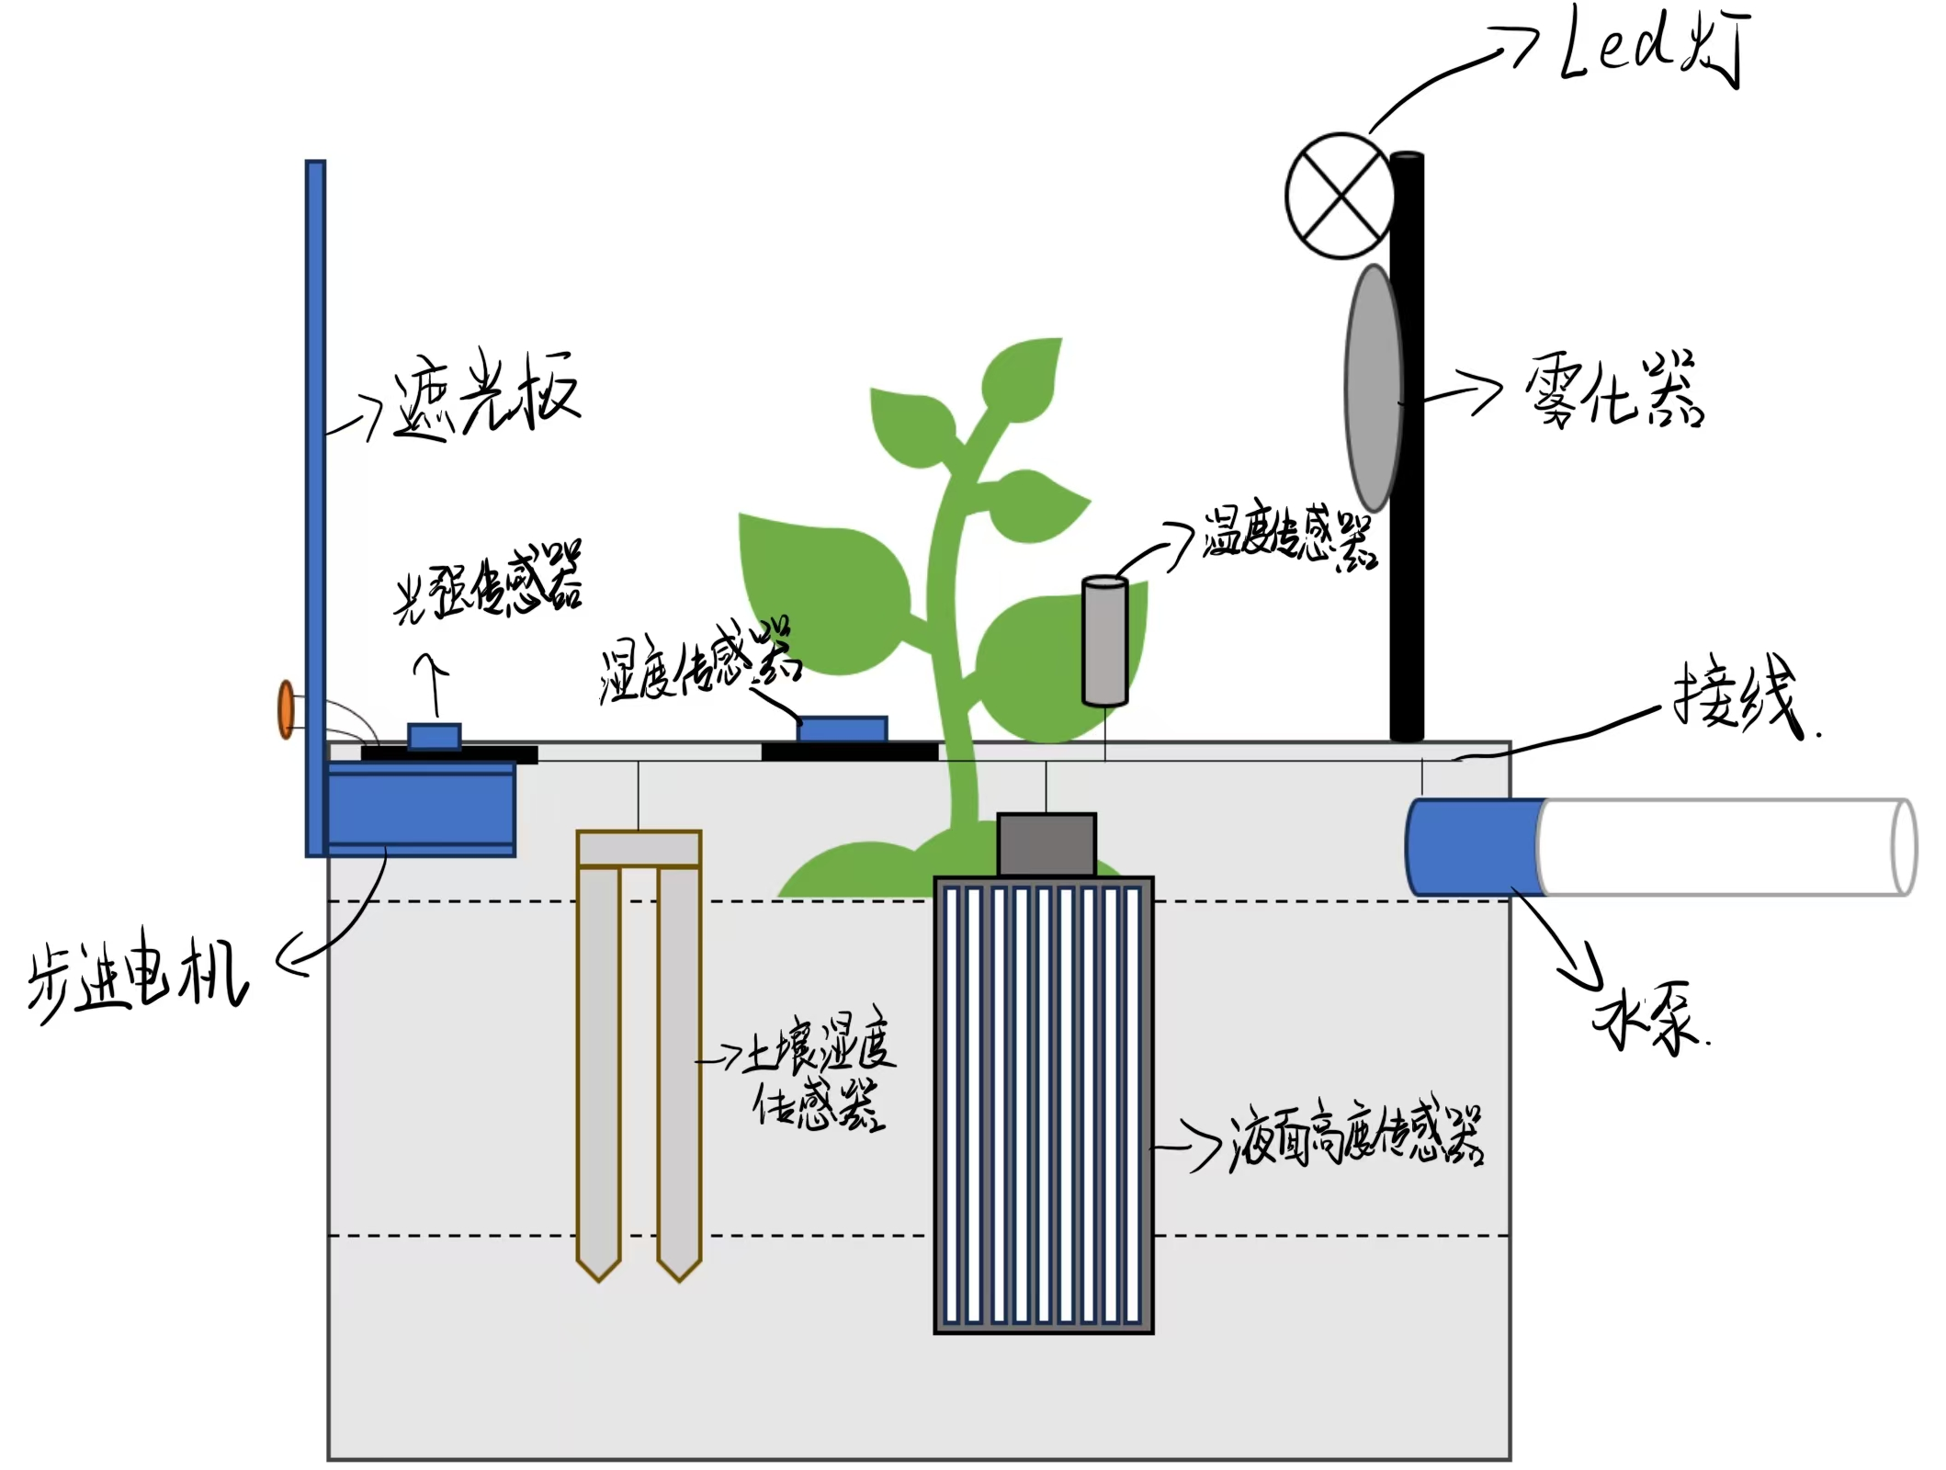
项目概念图
PROGRAM COMCEPT PICTURE
18

Slide 10
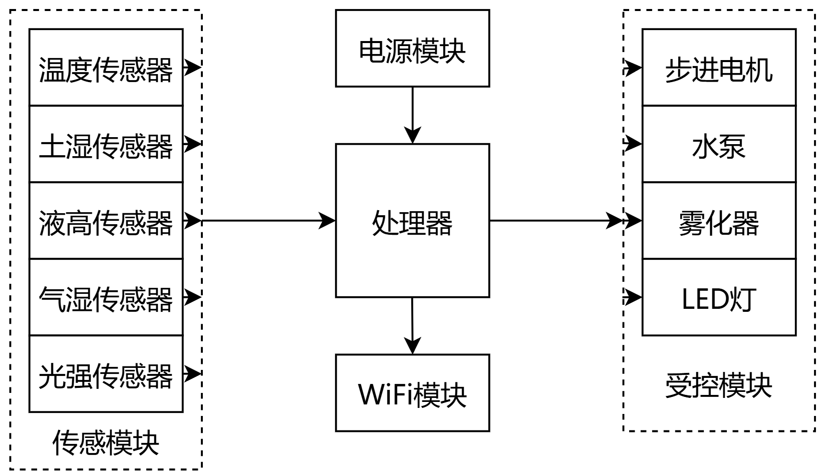
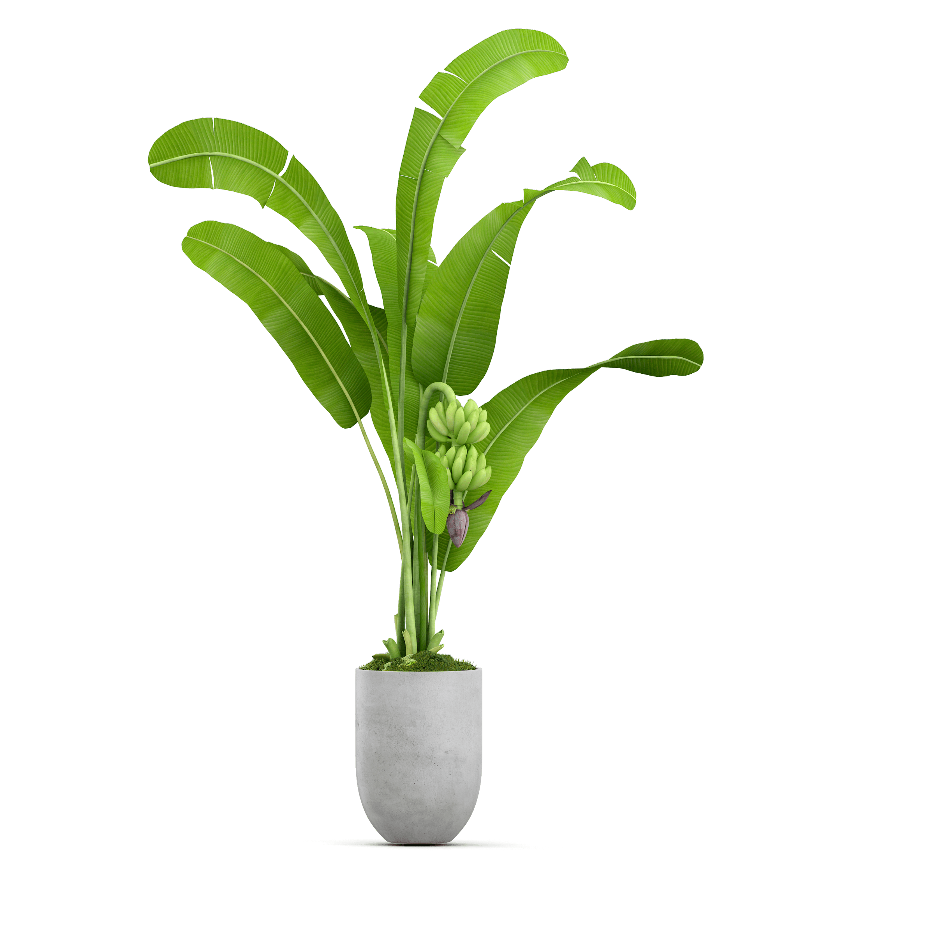
设备框图
EQUIPMENT BRIEF PICTURE
07

Slide 11
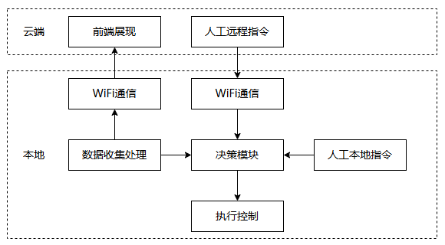
软件流程图
SOFTWARE BRIEF PICTURE
07

Slide 12
各部分功能
IMPROVE PROGRAMS AND MEASURES
数据收集与处理：
部分
功能
执行控制：
收集传感器数据并进行简单处理
在本地控制执行模块（硬件）执行相应决策
Wi-Fi通信：
决策模块：
状态判断：
人工指令分析：
将数据打包上传云端
根据植株状态以及人工指令进行决策
在米家APP接收、分析人工下达的指令
依据本地上传的数据对环境的态进行判断

Slide 13
PART 04
报价
CONSUMPTION

Slide 14


报价
COMSUMPSION
18

Slide 15
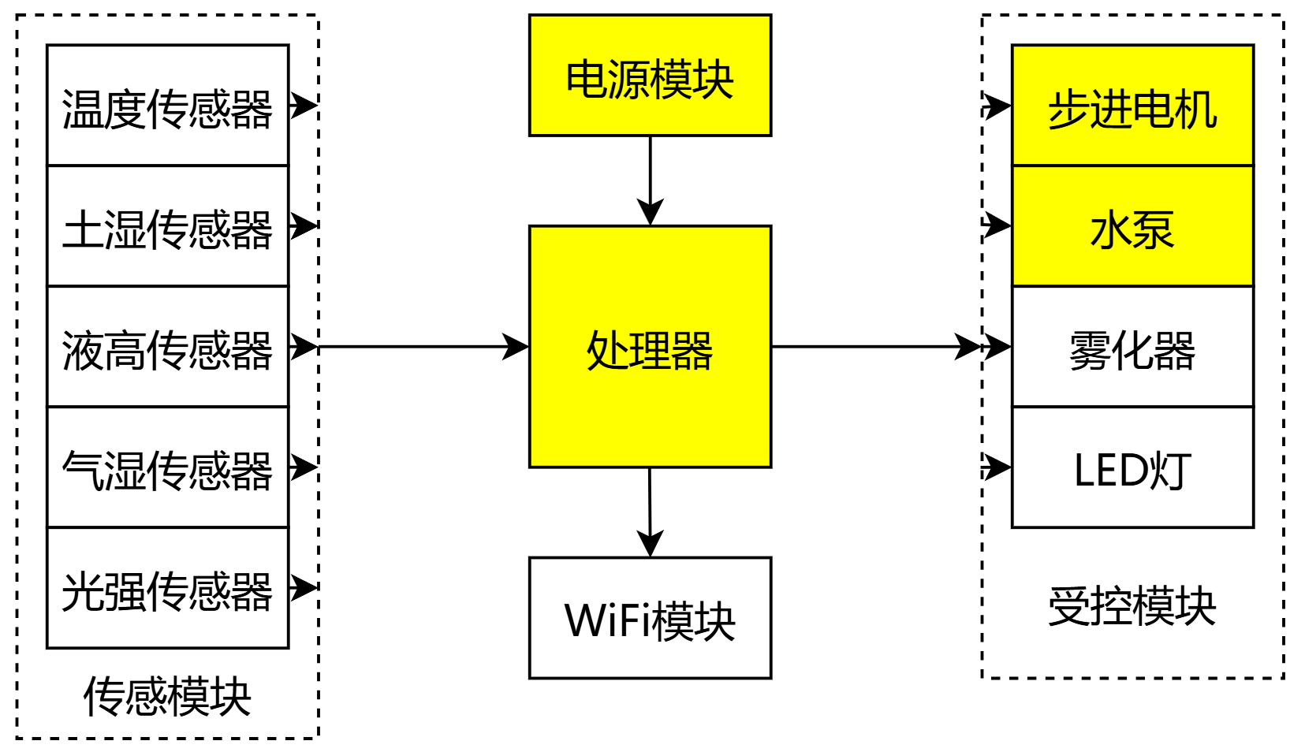
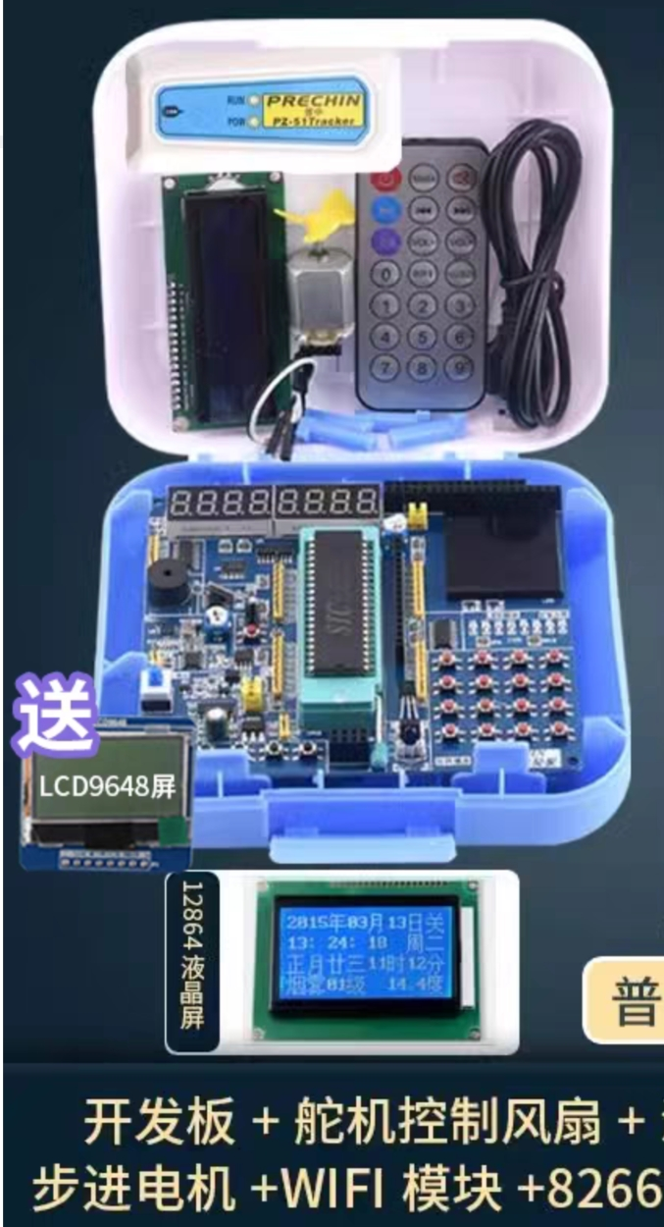
报价
普中-51单片机开发板(预估170元)
单片机型号：STC89C52
16

Slide 16
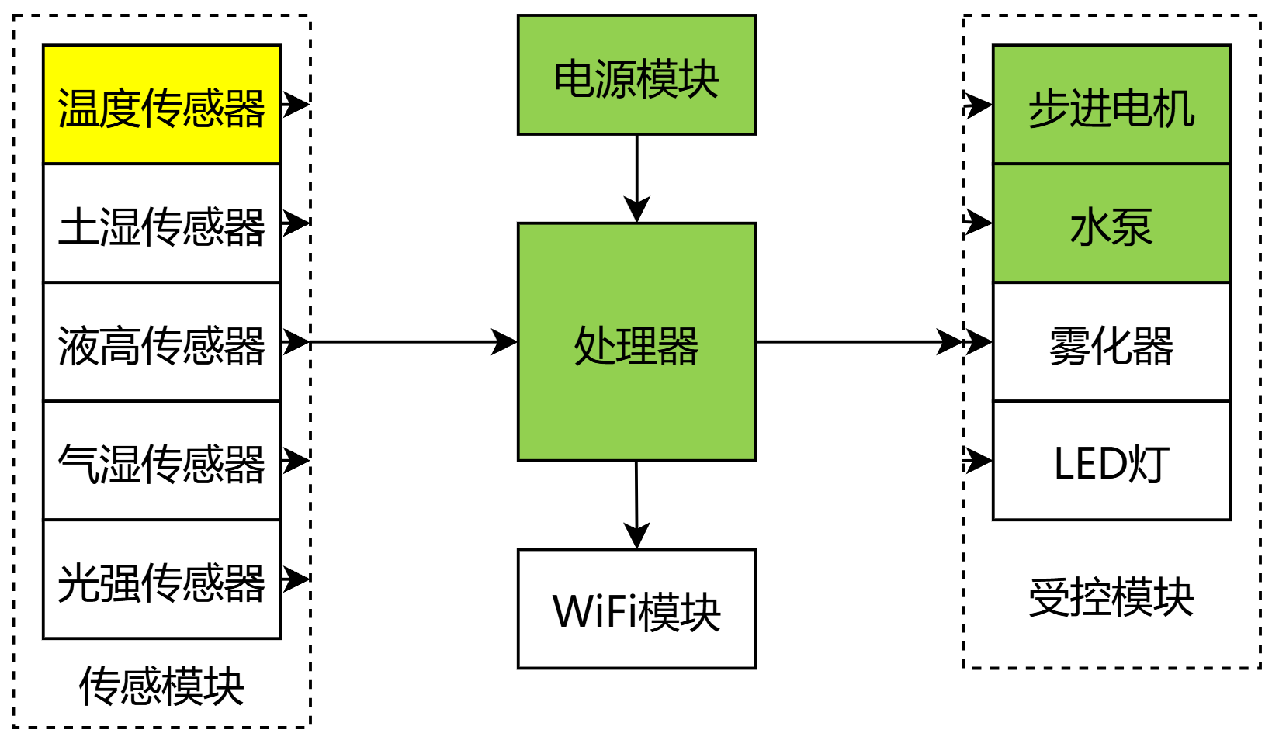
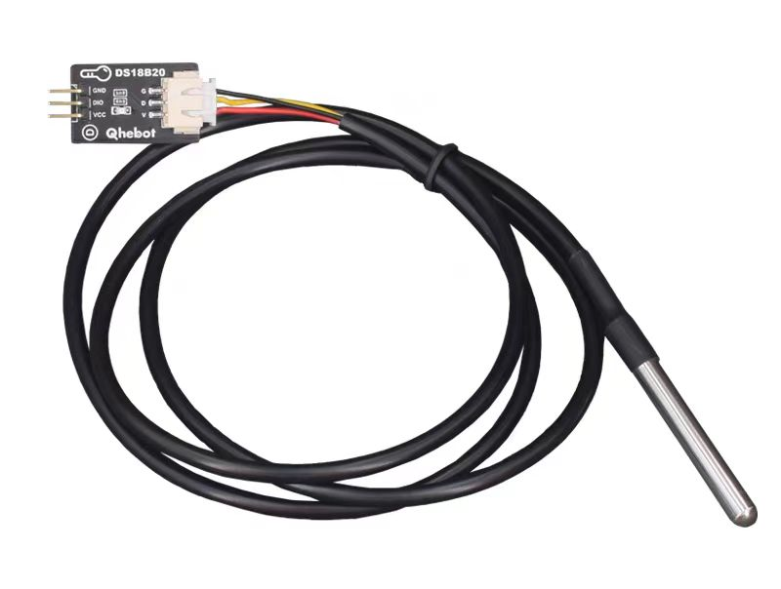
报价
温度传感器模块：DS18B20 (20元)
16

Slide 17
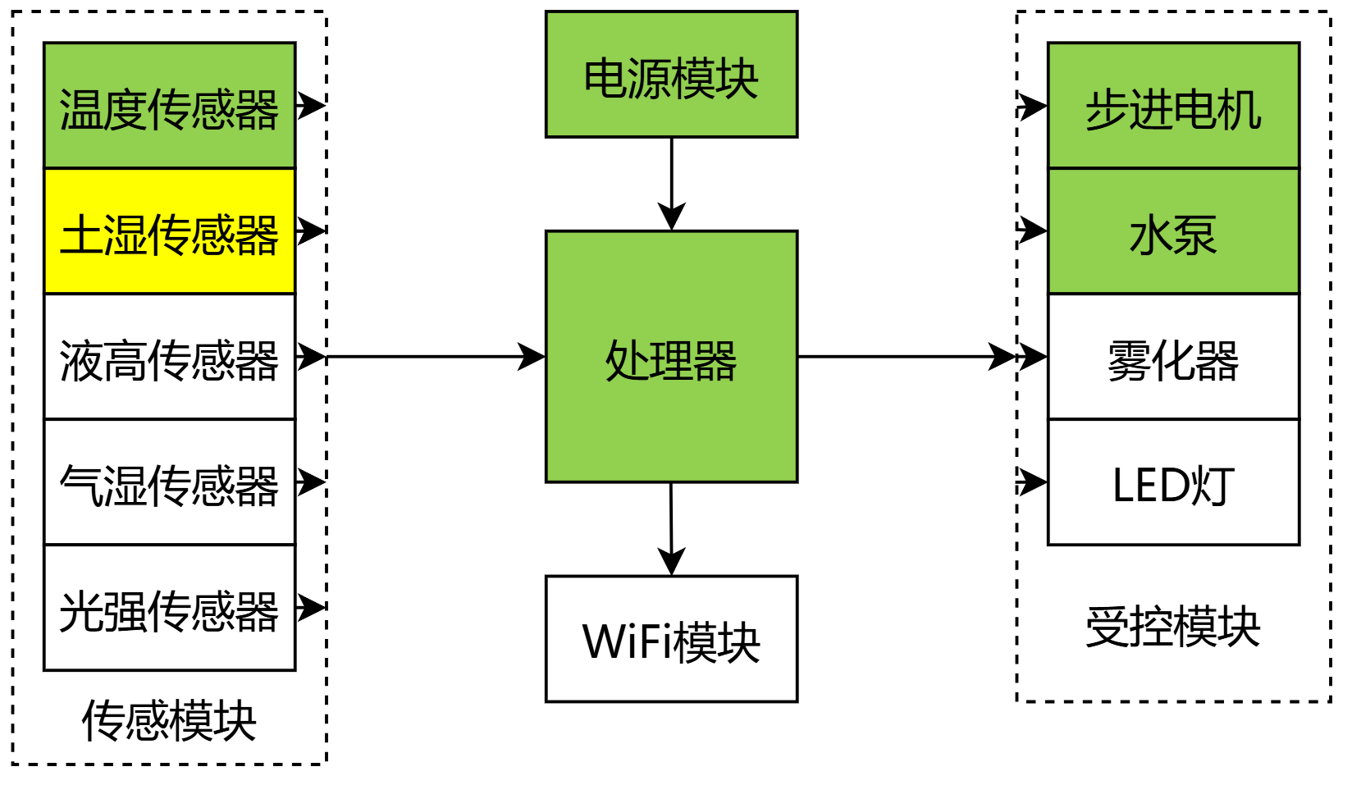
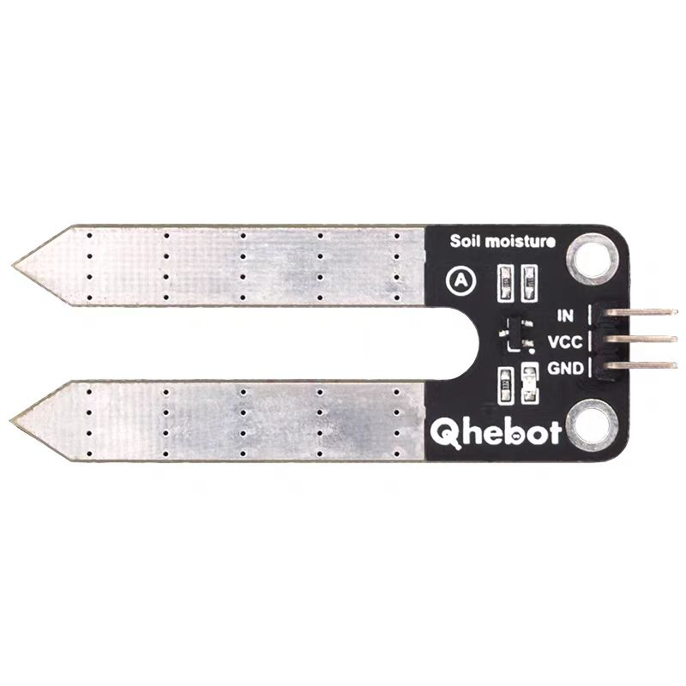
报价
土壤湿度传感器模块
(5.8元)
16

Slide 18
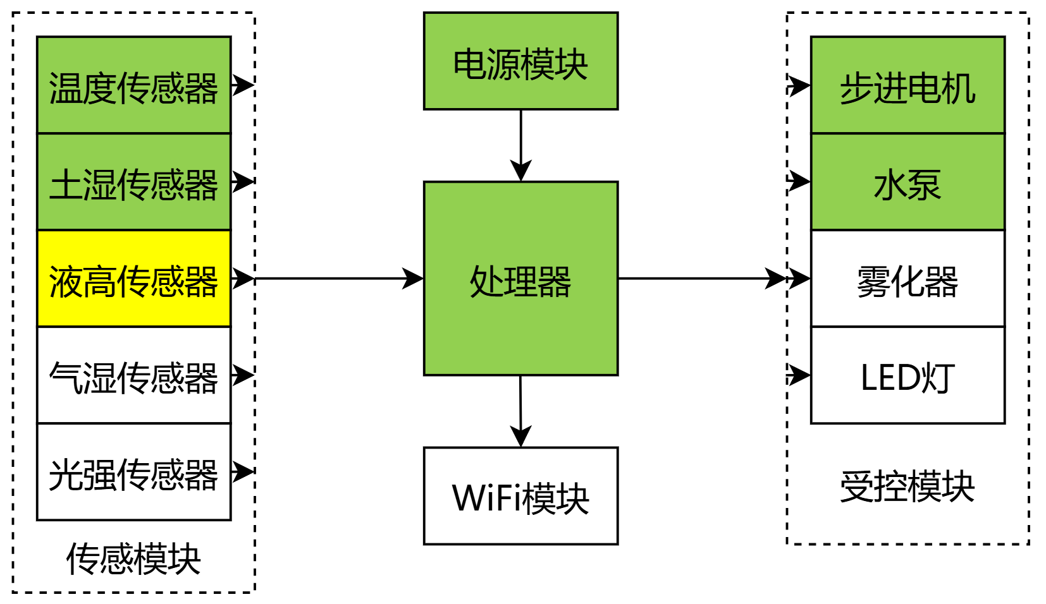
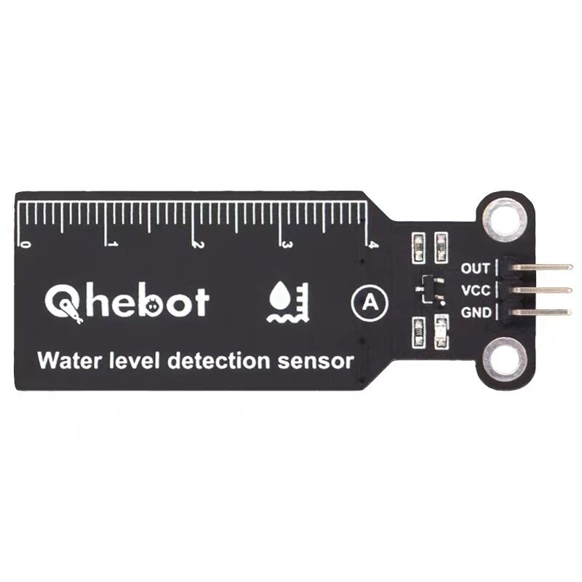
报价
液面高度传感器模块
(7.8元)
16

Slide 19
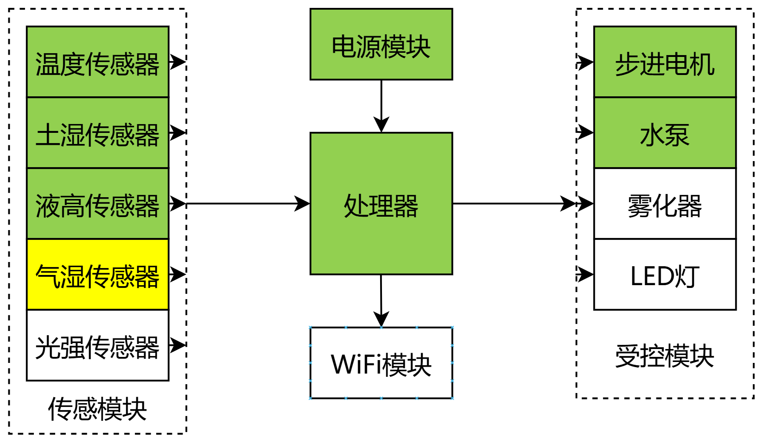
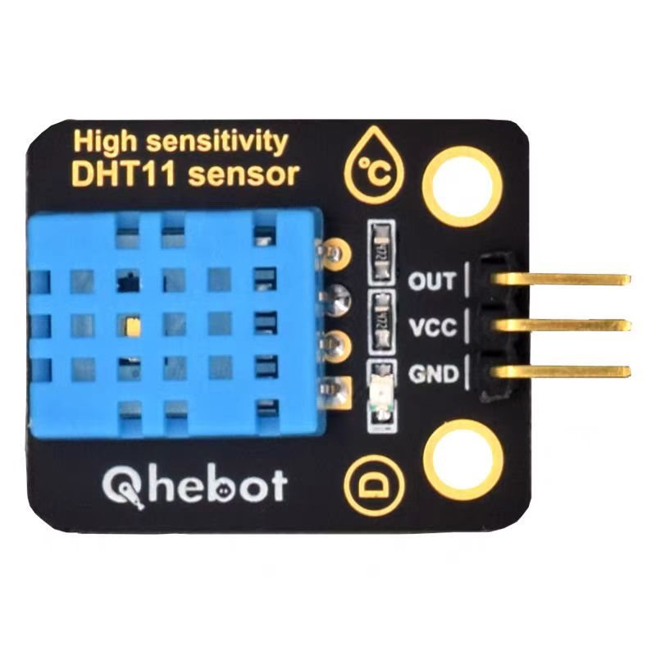
报价
气体湿度传感器模块：DHT11
(18.8元)
16

Slide 20
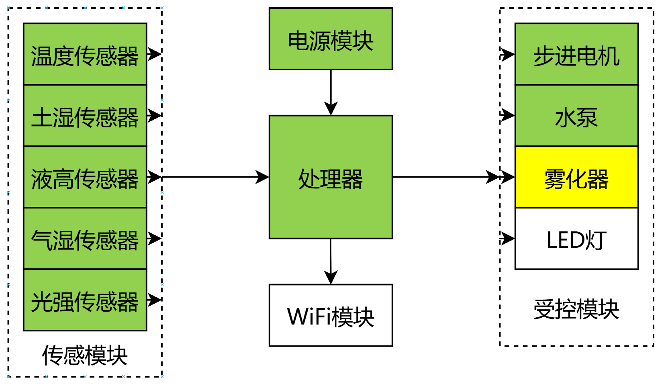
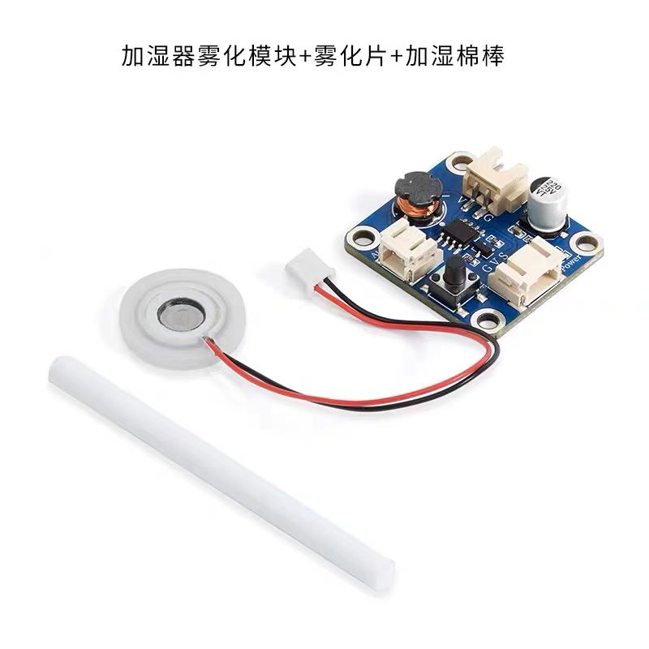
报价
雾化加湿器模块
(7.8元)
16

Slide 21
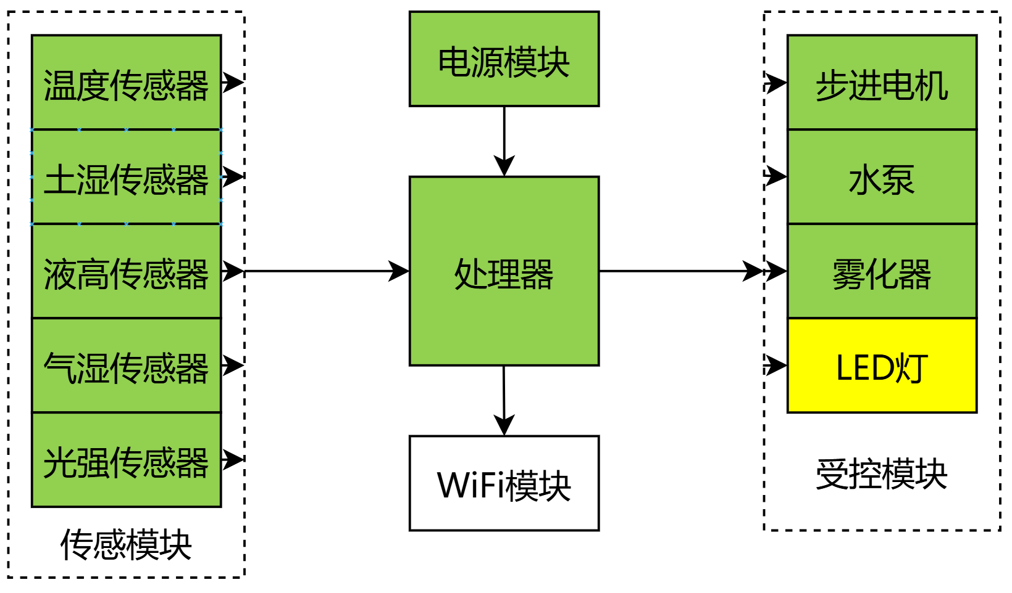
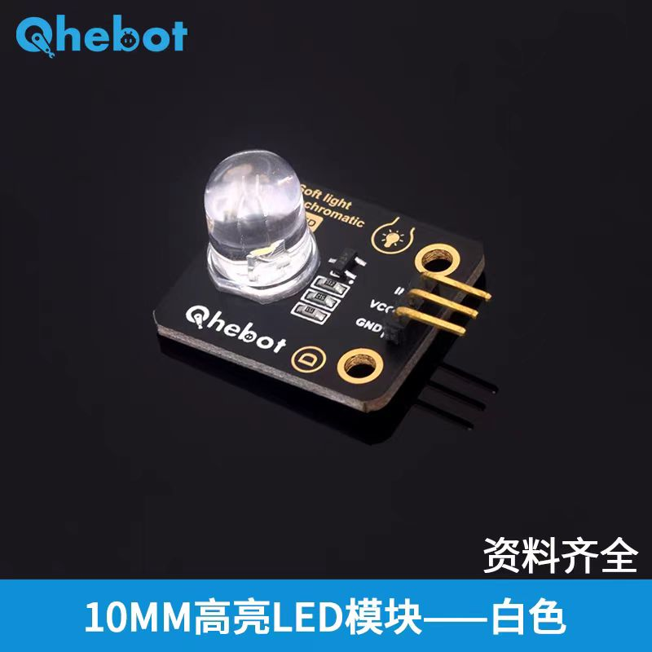
报价
LED模块
(4.9元)
16

Slide 22
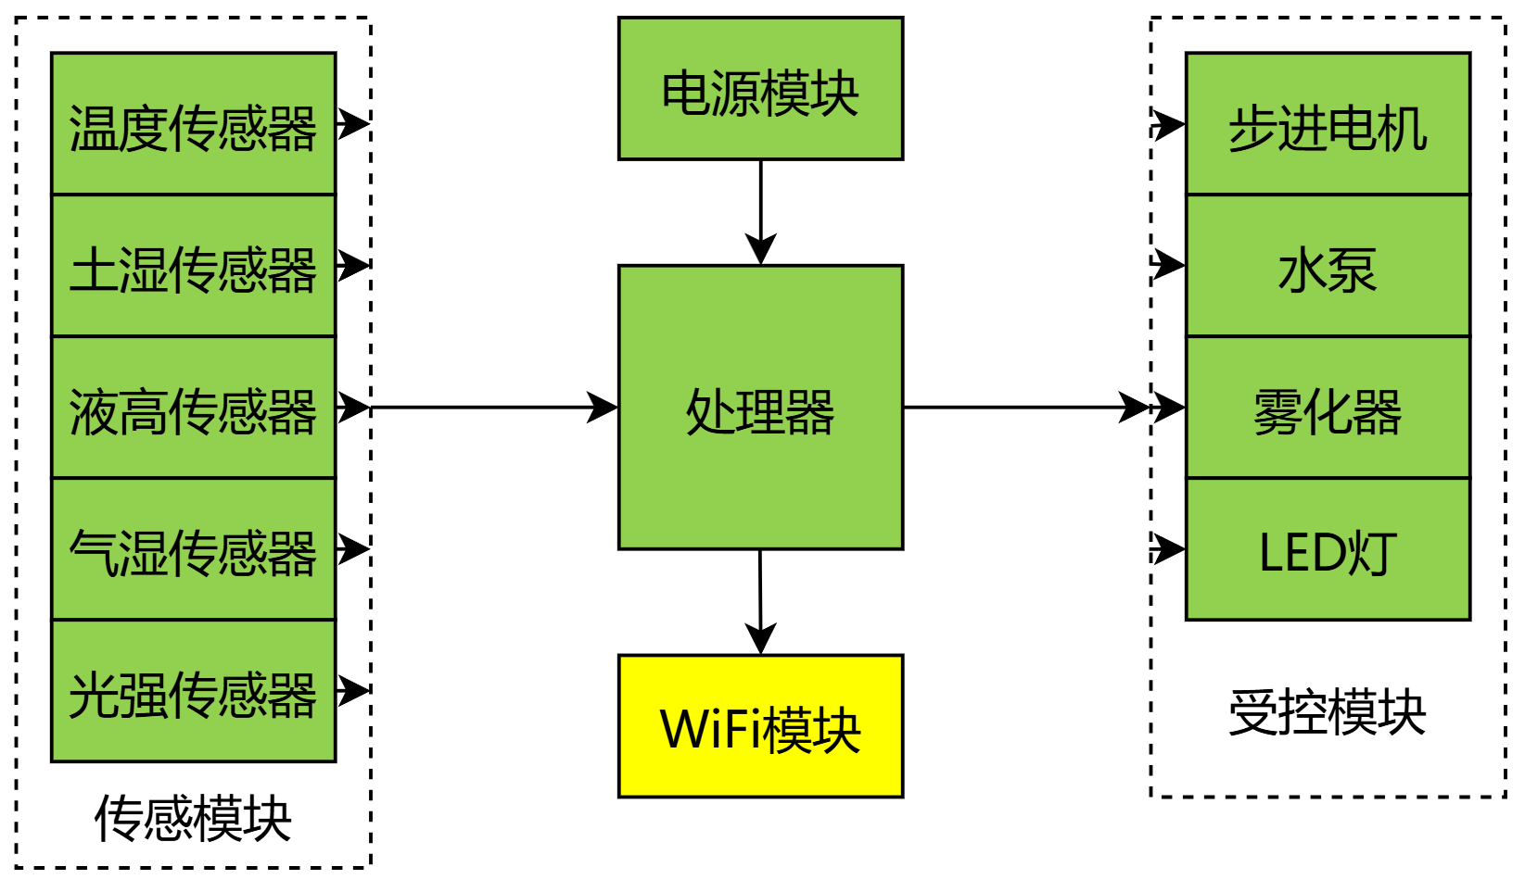
报价
WiFi模块
(？？？元)
16

Slide 23
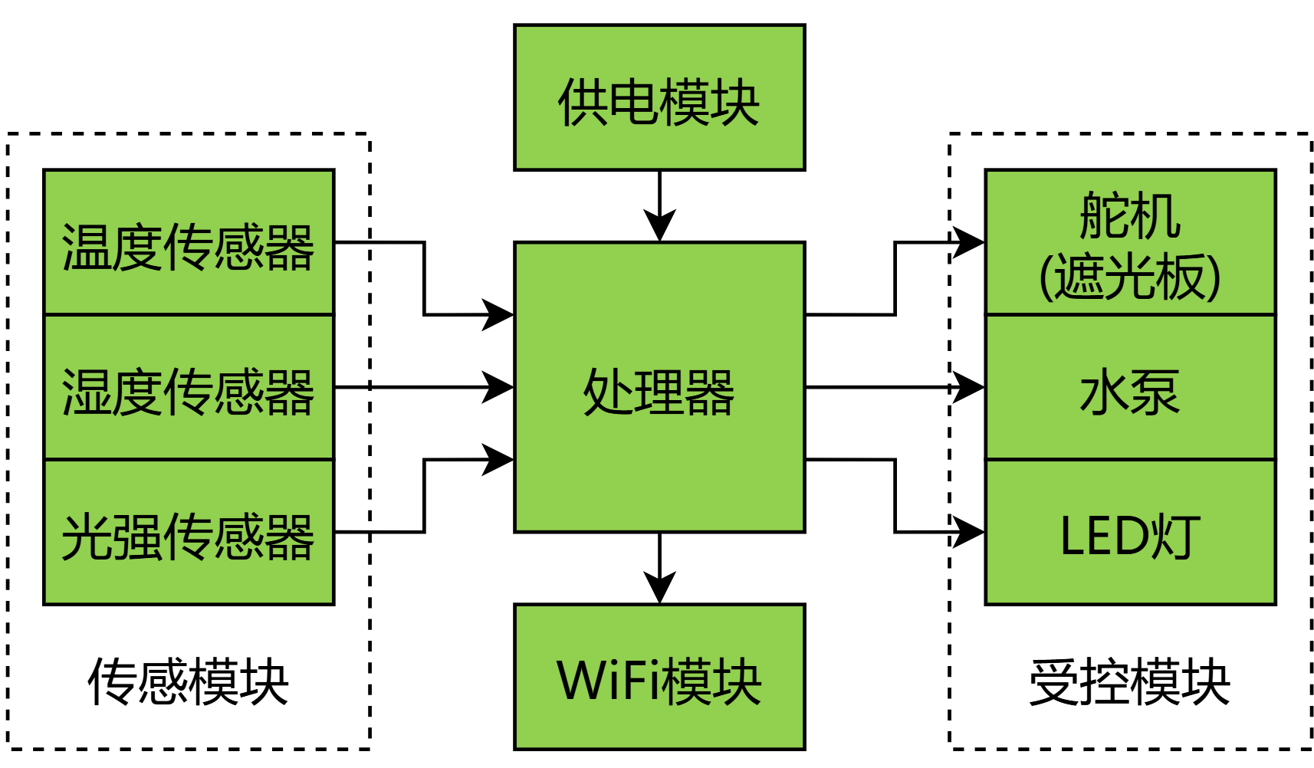
报价
CONSUMPTION
总计约286+？？？元
普中-51单片机开发板(预估170元)
温度传感器模块：DS18B20 (20元)
土壤湿度传感器模块(5.8元)
液面高度传感器模块(7.8元)
气体湿度传感器模块：DHT11(18.8元)
雾化加湿器模块 (7.8元)
LED模块 (4.9元)
WiFi模块(???元)
3D打印、杜邦线等(50元)
16

Slide 24
感谢！
OfficePLUS.cn
Thank you for watching
汇报人
杜昊阳

Slide 25

THANKS!

